Slide 1
NR 01 - Tratamento diferenciado ao Microempreendedor Individual - MEI,
à Microempresa - ME e à Empresa de Pequeno Porte - EPP

Slide 2
Conteúdo
01
Visão geral sobre a NR 01
02
O que são as MEI, ME e EPP?
03
Tratamento diferenciado MEI ME EPP e suas condições
04
Outros requisitos relevantes
05
Conclusão

Slide 3
PA
RTE 01
Visão geral sobre a NR 01

Slide 4
01
Visão geral sobre a NR 01
Dentro do contexto da Norma Regulamentadora NR 01, que estabelece as disposições gerais sobre as obrigações das empresas em relação à segurança e saúde do trabalho, destacam-se algumas principais obrigações.

Slide 5
01
Visão geral sobre a NR 01
É importante ressaltar
que as obrigações podem variar de acordo com o porte e a atividade da empresa. Além disso, veremos a relação entre a NR-01, o Programa de Gerenciamento de Riscos (PGR) e o Programa de Controle Médico de Saúde Ocupacional (PCMSO).

Slide 6
01
Viso geral sobre a NR 01
1
Elaboração e implementação do Programa de Gerenciamento de Riscos (PGR)
Elaboração e implementação do Programa de Controle Médico de Saúde Ocupacional (PCMSO)
2
3
Promover a integração com outras normas regulamentadoras
4
Realizar treinamentos e capacitações
5
Manter registros e documentos

Slide 7
01
Visão geral sobre a NR 01
O PGR é o principal programa de SST da empresa, que visa identificar, avaliar e controlar os riscos presentes no ambiente de trabalho. A empresa deve elaborar e implementar esse programa de acordo com as características e os riscos de suas atividades.
Elaboração e implementação do Programa de Gerenciamento de Riscos (PGR):

Slide 8
01
Visão geral sobre a NR 01
Elaboração e implementação do Programa de Gerenciamento de Riscos (PGR):
O PGR deve conter informações sobre os riscos identificados, as medidas de controle adotadas, os responsáveis pela implementação das ações e os procedimentos para monitoramento e avaliação dos resultados.

Slide 9
01
Visão geral sobre a NR 01
A
Elaboração e implementação do Programa de Controle Médico de Saúde Ocupacional (PCMSO):
O PCMSO é um programa que tem como objetivo promover a saúde e prevenir doenças relacionadas ao trabalho. Ele deve ser elaborado e implementado pela empresa, de acordo com as diretrizes estabelecidas na NR-07.

Slide 10
01
Visão geral sobre a NR 01
B
Elaboração e implementação do Programa de Controle Médico de Saúde Ocupacional (PCMSO):
O PCMSO deve contemplar exames médicos ocupacionais, avaliação clínica dos trabalhadores, realização de exames complementares quando necessários, registro de dados e informações relacionadas à saúde dos trabalhadores, entre outros aspectos.

Slide 11
01
Visão geral sobre a NR 01
Promover a integração com outras normas regulamentadoras:
A NR 01 estabelece a necessidade de integração com outras normas regulamentadoras que tratam de aspectos específicos de segurança e saúde no trabalho.

Slide 12
01
Visão geral sobre a NR 01
Promover a integração com outras normas regulamentadoras:
A empresa deve cumprir as obrigações estabelecidas nessas normas, considerando as particularidades de sua atividade.

Slide 13
01
Visão geral sobre a NR 01
Realizar treinamentos e capacitações:
A empresa tem a obrigação de promover treinamentos e capacitações aos trabalhadores, visando a prevenção de acidentes e a promoção da segurança e saúde no trabalho.

Slide 14
01
Visão geral sobre a NR 01
Esses treinamentos devem abordar temas como:
A
C
B
D
uso correto de equipamentos de proteção individual
Primeiros socorros
Prevenção de incêndios
Entre Outros

Slide 15
01
Visão geral sobre a NR 01
A empresa deve manter registros e documentos relacionados à segurança e saúde do trabalho, como
PGR
PCMSO
Registros de Treinamentos
Comprovantes de Entregas de EPIs
Entre outros
Manter registros e documentos:

Slide 16
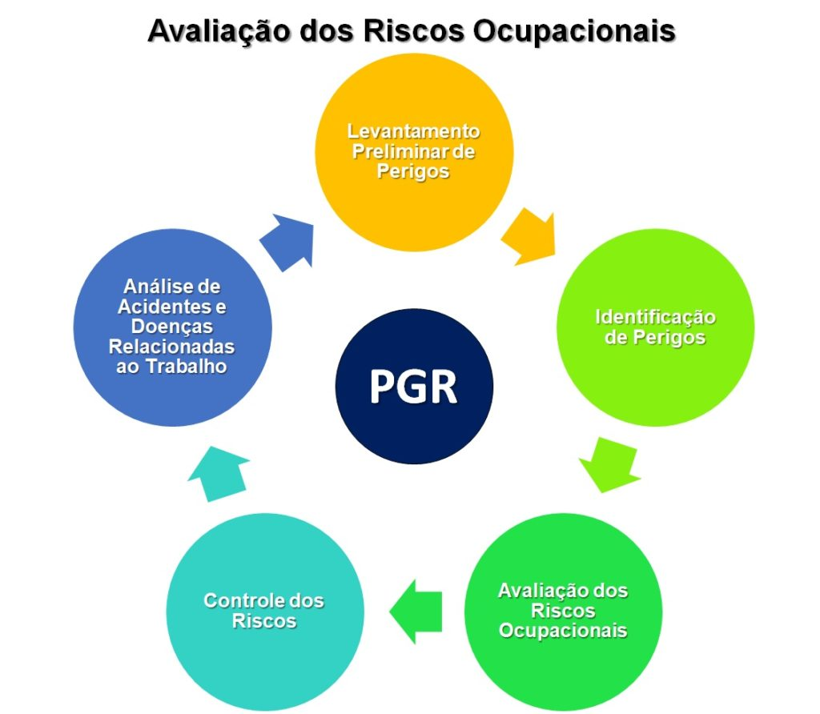
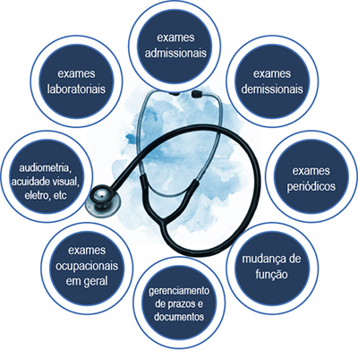
01
Visão geral sobre a NR 01
Esses documentos devem estar disponíveis para consulta dos trabalhadores e dos órgãos fiscalizadores.
!

Slide 17
01
Visão geral sobre a NR 01
Essas são algumas das principais obrigações da empresa de acordo com a NR-01. É fundamental que a empresa esteja em conformidade com essas obrigações, garantindo um ambiente de trabalho seguro e saudável para seus colaboradores.

Slide 18
PA
RTE 02
O que são as MEI, ME e EPP?

Slide 19
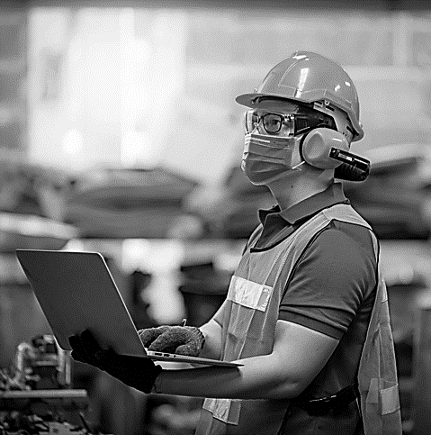
02
O que são as MEI, ME e EPP?
Como mostramos, são diversas as obrigações que a NR-01 cria para as empresa.

Slide 20
02
O que são as MEI, ME e EPP?
O Microempreendedor Individual (MEI), a Microempresa (ME) e a Empresa de Pequeno Porte (EPP) desempenham um papel fundamental no desenvolvimento econômico de um país.

Slide 21
02
O que são as MEI, ME e EPP?
Por isso, foram criadas algumas oportunidades para tratamento diferenciado para essas empresas, para incentivar seu crescimento e sustentabilidade.

Slide 22
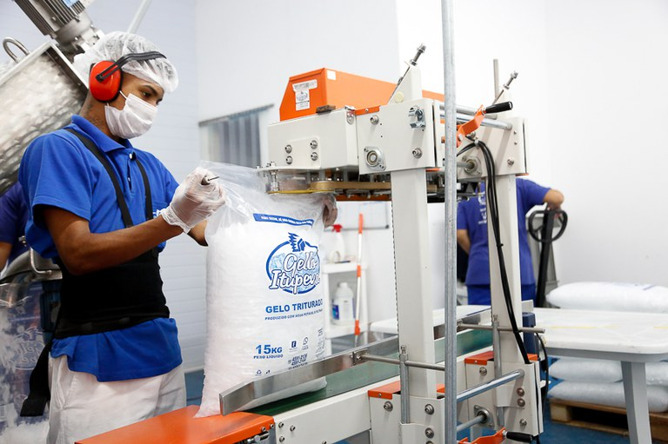
02
O que são as MEI, ME e EPP?
MEI
ME
EPP
Microempreendedor Individual
Micro empresa
Empresa de Pequeno Porte

Slide 23
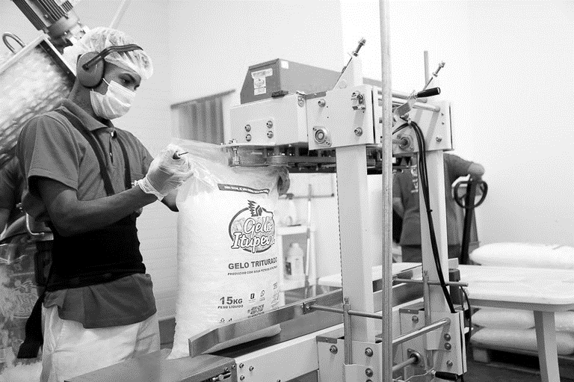
02
O que são as MEI, ME e EPP?
MEI
ME
EPP
Microempreendedor Individual
Micro empresa
Empresa de Pequeno Porte

Slide 24
02
O que são as MEI, ME e EPP?
Uma das principais vantagens de ser um MEI é a simplicidade na formalização, que pode ser feita gratuitamente pela internet. Além disso, o MEI tem acesso a benefícios como a isenção de diversos impostos.

Slide 25
02
O que são as MEI, ME e EPP?
Outra vantagem significativa do MEI:
Simplificação das obrigações trabalhistas e previdenciárias. O MEI recolhe um valor fixo mensal, que engloba os tributos devidos, como o INSS e o ICMS/ISS.
Além disso, o MEI pode contratar até um funcionário com salário mínimo ou o piso da categoria.

Slide 26
02
O que são as MEI, ME e EPP?
MEI
ME
EPP
Microempreendedor Individual
Micro empresa
Empresa de Pequeno Porte

Slide 27
02
O que são as MEI, ME e EPP?
Diferentemente do MEI, a ME possui um regime tributário específico, podendo optar pelo Simples Nacional, que unifica o recolhimento de diversos impostos em uma única guia.

Slide 28
02
O que são as MEI, ME e EPP?
ME
Esse regime simplificado tem alíquotas progressivas, de acordo com a faixa de faturamento, o que pode ser vantajoso para muitas empresas de pequeno porte.

Slide 29
02
O que são as MEI, ME e EPP?
MEI
ME
EPP
Microempreendedor Individual
Micro empresa
Empresa de Pequeno Porte

Slide 30
A Empresa de Pequeno Porte (EPP) é uma categoria que abrange empreendimentos com faturamento anual superior a R$ 360.000,00 e até R$ 4.800.000,00
de R$ 360.000 até R$ 4.800.000
02
O que são as MEI, ME e EPP?

Slide 31
02
O que são as MEI, ME e EPP?
A EPP também pode optar pelo regime tributário do Simples Nacional, o que facilita o recolhimento dos impostos devidos. Essa opção permite uma carga tributária menor e uma maior simplicidade na gestão fiscal.

Slide 32
02
O que são as MEI, ME e EPP?
!
Além disso, a EPP pode participar de licitações exclusivas para esse segmento, conforme previsto na Lei Complementar nº 123/2006.
Essa medida visa promover a concorrência justa e favorecer o desenvolvimento das pequenas empresas no mercado público.

Slide 33
PA
RTE 03
Tratamento diferenciado MEI ME EPP e suas condições

Slide 34
“
03
Tratamento diferenciado MEI ME EPP e suas condições
1.8
Tratamento diferenciado ao Microempreendedor Individual - MEI, à Microempresa - ME e
à Empresa de Pequeno Porte - EPP
As condições para o tratamento diferenciado encontram-se na própria NR-01, no sub-item:
”

Slide 35
03
Tratamento diferenciado MEI ME EPP e suas condições
1.8.1
O Microempreendedor Individual - MEI está dispensado de elaborar o PGR
1.8.1.1
A dispensa da obrigação de elaborar o PGR não alcança a organização contratante do MEI, que deverá incluí-lo nas suas ações de prevenção e no seu PGR, quando este atuar em suas dependências ou local previamente convencionado em contrato.

Slide 36
03
Tratamento diferenciado MEI ME EPP e suas condições
“
1.8.2 Serão expedidas pela Secretaria Especial de Previdência e Trabalho – SEPRT fichas com orientações sobre as medidas de prevenção a serem adotadas pelo MEI.
”

Slide 37
03
Tratamento diferenciado MEI ME EPP e suas condições
01
Conforme o trecho acima, o MEI não é obrigado a elaborar o PGR. Essa dispensa leva em consideração o porte e a simplicidade das atividades realizadas pelo MEI.
Comentários

Slide 38
03
Tratamento diferenciado MEI ME EPP e suas condições
02
Embora o MEI esteja dispensado da elaboração do PGR, a organização contratante do MEI (ou seja, a empresa que contrata o MEI para realizar serviços) deve incluí-lo em suas ações de prevenção e no seu próprio PGR, caso o MEI atue em suas dependências ou em local previamente acordado em contrato. Isso significa que a empresa contratante é responsável por garantir a segurança e a prevenção de riscos também para o MEI que trabalha em suas instalações.
Comentários

Slide 39
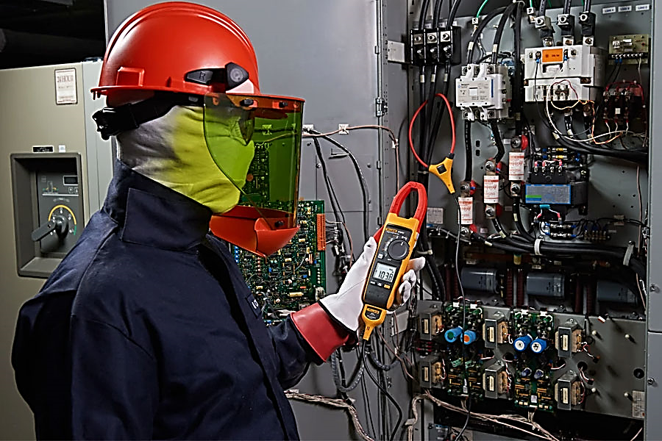
Comentários
03
Tratamento diferenciado MEI ME EPP e suas condições
A norma estabelece que a Secretaria Especial de Previdência e Trabalho (SEPRT) emitirá fichas com orientações específicas sobre as medidas de prevenção que devem ser adotadas pelo MEI.
Essas fichas devem fornecer diretrizes para que o MEI possa realizar suas atividades de forma segura e saudável, mesmo estando dispensado da elaboração do PGR.
03

Slide 40
03
Tratamento diferenciado MEI ME EPP e suas condições
“1.8.3 As microempresa e empresas de pequeno porte que não forem obrigadas a constituir SESMT e optarem pela utilização de ferramenta(s) de avaliação de risco a serem disponibilizada(s) pela SEPRT, em alternativa às ferramentas e técnicas previstas no subitem 1.5.4.4.2.1, poderão estruturar o PGR considerando o relatório produzido por esta(s) ferramenta(s) e o plano de ação.”

Slide 41
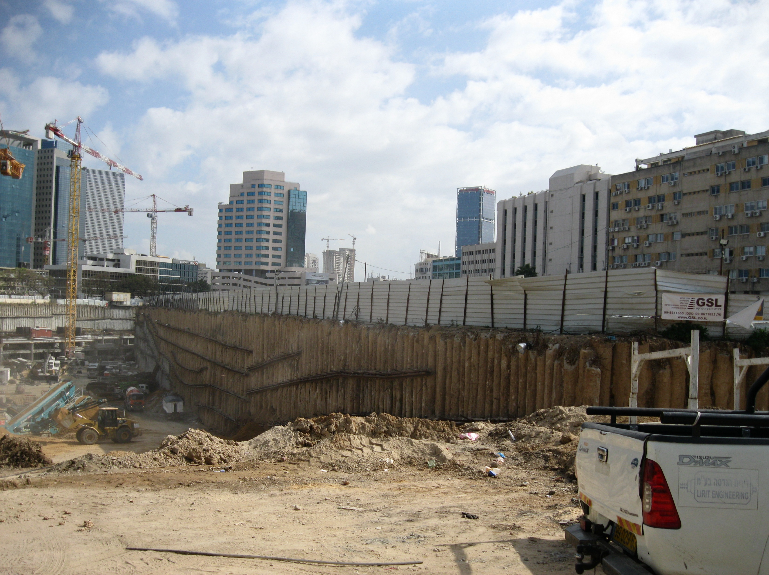
03
Tratamento diferenciado MEI ME EPP e suas condições
Comentários:
Esse trecho da norma oferece uma alternativa para as microempresas e empresas de pequeno porte que não são obrigadas a constituir o SESMT, permitindo que elas utilizem as ferramentas de avaliação de risco disponibilizadas pela SEPRT.

Slide 42
03
Tratamento diferenciado MEI ME EPP e suas condições
Essas ferramentas auxiliam na identificação e no gerenciamento dos riscos presentes no ambiente de trabalho, contribuindo para a implementação de ações preventivas e corretivas.
Dessa forma, essas empresas podem estruturar seu PGR com base nos resultados dessas avaliações, garantindo uma abordagem adequada para a gestão dos riscos ocupacionais.

Slide 43
03
Tratamento diferenciado MEI ME EPP e suas condições
“
1.8.4 As microempresas e empresas de pequeno porte, graus de risco 1 e 2, que no levantamento preliminar de perigos não identificarem exposições ocupacionais a agentes físicos, químicos e biológicos, em conformidade com a NR9, e declararem as informações digitais na forma do subitem 1.6.1, ficam dispensadas da elaboração do PGR.
”

Slide 44
03
Tratamento diferenciado MEI ME EPP e suas condições
Comentários
Esse trecho destaca que as microempresas e empresas de pequeno porte classificadas nos graus de risco 1 e 2 podem ser dispensadas da elaboração do PGR, desde que, durante o levantamento preliminar de perigos, não sejam identificadas exposições ocupacionais a agentes físicos, químicos e biológicos.

Slide 45
Essa avaliação deve estar em conformidade com a NR9, que trata da avaliação de agentes físicos, químicos e biológicos.
03
Tratamento diferenciado MEI ME EPP e suas condições

Slide 46
03
Tratamento diferenciado MEI ME EPP e suas condições
O conceito de "graus de risco" de 1 a 4 é utilizado em algumas normas regulamentadoras brasileiras, como a NR-5 (CIPA) e a NR-04 (SESMT).

Slide 47
03
Tratamento diferenciado MEI ME EPP e suas condições
Esses graus de risco são utilizados para classificar o nível de risco das atividades realizadas nas empresas, levando em consideração fatores como a gravidade dos riscos presentes, a quantidade de trabalhadores expostos e a probabilidade de ocorrência de acidentes ou doenças relacionadas ao trabalho.

Slide 48
03
Tratamento diferenciado MEI ME EPP e suas condições
Os graus de risco são definidos da seguinte forma:
Grau de Risco 01 | atividades de baixo risco, com pouca possibilidade de causar danos à saúde ou integridade física dos trabalhadores;
Grau de Risco 02 | atividades de médio risco, que podem causar danos à saúde ou integridade física dos trabalhadores, porém com menor gravidade ou probabilidade;
Grau de Risco 03 | atividades de alto risco, que apresentam elevado potencial de causar danos graves à saúde ou integridade física dos trabalhadores;
Grau de Risco 04 | atividades de risco muito alto, com elevada gravidade e probabilidade de ocorrência de acidentes graves ou doenças ocupacionais.

Slide 49
03
Tratamento diferenciado MEI ME EPP e suas condições
Essa classificação dos graus de risco auxilia na definição de medidas de prevenção e controle adequadas para cada situação. Ela influencia, por exemplo, a necessidade de implementação de programas de prevenção específicos, a frequência de treinamentos e a realização de avaliações e monitoramentos mais rigorosos.

Slide 50
03
Tratamento diferenciado MEI ME EPP e suas condições
Portanto, é fundamental consultar as normas específicas e os critérios adotados em cada setor ou atividade para obter informações mais detalhadas sobre a classificação dos riscos.
É importante ressaltar que a classificação dos graus de risco pode variar de acordo com a natureza da atividade econômica, os riscos envolvidos e as particularidades de cada norma regulamentadora.

Slide 51
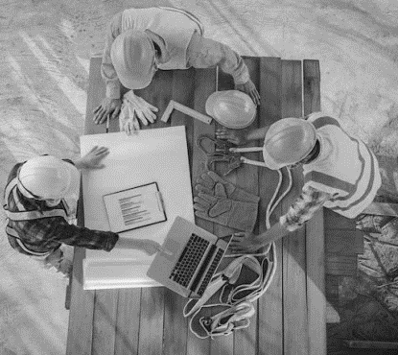
03
Tratamento diferenciado MEI ME EPP e suas condições
Além da ausência de exposições ocupacionais a agentes físicos, químicos e biológicos, as microempresas e empresas de pequeno porte devem declarar as informações digitais conforme estabelecido no subitem 1.6.1 da norma.

Slide 52
03
Tratamento diferenciado MEI ME EPP e suas condições
!
Essa declaração digital deve fornecer as informações necessárias sobre a ausência de riscos ocupacionais relevantes, possibilitando a dispensa da elaboração do PGR.
Tal declaração recebe o nome de DIR, seja, Declaração de Inexistência de Risco e deve ser feito em ferramenta online disponibilizada pelo Ministério do Trabalho ou secretaria delegada.

Slide 53
03
Tratamento diferenciado MEI ME EPP e suas condições
!
É importante ressaltar que, mesmo dispensadas da elaboração do PGR, essas empresas ainda precisam cumprir as demais obrigações estabelecidas pelas normas regulamentadoras relacionadas à segurança e saúde do trabalho.

Slide 54
03
Tratamento diferenciado MEI ME EPP e suas condições
!
A dispensa do PGR não isenta as empresas de implementar medidas de prevenção e controle de riscos pertinentes às suas atividades e de garantir um ambiente de trabalho seguro para os colaboradores.

Slide 55
03
Tratamento diferenciado MEI ME EPP e suas condições
“
1.8.6 O MEI, a ME e a EPP, graus de risco 1 e 2, que declararem as informações digitais na forma do subitem 1.6.1 e não identificarem exposições ocupacionais a agentes físicos, químicos, biológicos e riscos relacionados a fatores ergonômicos, ficam dispensados de elaboração do Programa de Controle Médico de Saúde Ocupacional - PCMSO.

Slide 56
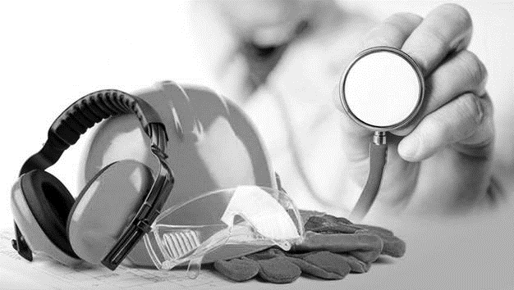
03
Tratamento diferenciado MEI ME EPP e suas condições
1.8.6.1 A dispensa do PCMSO não desobriga a empresa da realização dos exames médicos e emissão do Atestado de Saúde Ocupacional - ASO.
”

Slide 57
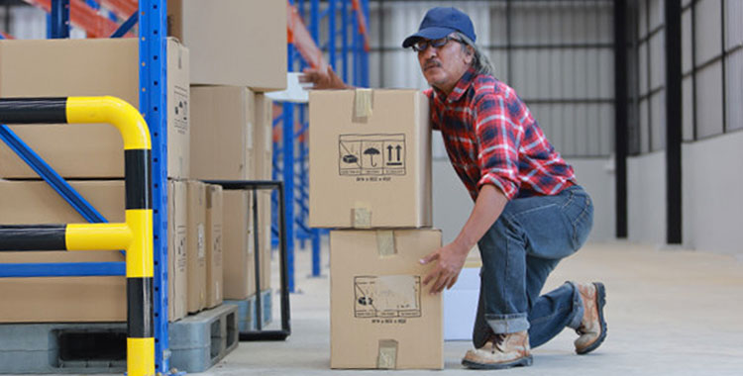
03
Tratamento diferenciado MEI ME EPP e suas condições
Esse item é equivalente ao anterior, porém permite isentar da elaboração de PCMSO, mas, nesse caso, somente na ausência também dos riscos ergonômicos.
Ou seja, para se aplicar o sub-item 1.8.6 é necessário estar isento de riscos físicos, químicos, biológicos e ergonômicos. Para chegar a essa conclusão, é necessário realizar uma análise ergonômica preliminar.

Slide 58
03
Tratamento diferenciado MEI ME EPP e suas condições
A "análise ergonômica preliminar" (AEP) é uma etapa inicial da avaliação ergonômica do trabalho conforme a NR-17.
Consiste em uma avaliação simplificada que busca identificar, de forma preliminar, situações de desconforto, fadiga ou sobrecarga que possam afetar os trabalhadores.
1
É realizada por meio de observações e análise das condições de trabalho, visando identificar possíveis problemas ergonômicos.
Seu objetivo principal é fornecer subsídios para ações corretivas ou para a realização de uma análise ergonômica mais detalhada.
2

Slide 59
PA
RTE 04
Outros requisitos relevantes

Slide 60
04
Outros requisitos relevantes
Além dos requisitos acima, a NR-01 também traz alguns requisitos finais relevantes, como podemos ver a seguir:

Slide 61
“
04
Outros requisitos relevantes
1.8.4.1
As informações digitais de segurança e saúde no trabalho declaradas devem ser divulgadas junto aos trabalhadores.
1.8.5
A dispensa prevista nesta Norma é aplicável quanto à obrigação de elaboração do PGR e não afasta a obrigação de cumprimento por parte do MEI, ME e EPP das demais disposições previstas em NR.

Slide 62
1.8.7
04
Outros requisitos relevantes
Os graus de riscos 1 e 2 mencionados nos subitens 1.8.4 e 1.8.6 são os previstos na Norma Regulamentadores no 04 - Serviços Especializados em Engenharia de Segurança e em Medicina do Trabalho - SESMT.

Slide 63
04
Outros requisitos relevantes
1.8.8
O empregador é o responsável pela prestação das informações previstas nos subitens 1.8.4 e 1.8.6
”

Slide 64
PA
RTE 05
Conclusão

Slide 65
05
Conclusão
O tratamento diferenciado concedido ao Microempreendedor Individual (MEI), à Microempresa (ME) e à Empresa de Pequeno Porte (EPP) desempenha um papel fundamental no estímulo ao empreendedorismo e no desenvolvimento econômico.

Slide 66
05
Conclusão
Essas categorias permitem a formalização de pequenos negócios, simplificam as obrigações tributárias e trabalhistas e oferecem benefícios e vantagens específicas.

Slide 67
05
Conclusão
É importante ressaltar que,
apesar dos benefícios e vantagens, é fundamental que as empresas, independentemente de sua classificação, cumpram suas responsabilidades legais, estejam em conformidade com as normas de segurança do trabalho e mantenham uma gestão responsável.

Slide 68
05
Conclusão
Dessa forma, será possível promover o crescimento sustentável e a segurança tanto para os trabalhadores quanto para os negócios como um todo.

Slide 69
FALE CONOSCO
Central de Cursos
Av. Floriano Peixoto, 615 - Centro
CEP 38402-100 – Uberlândia/MG
contato@centraldecursosdobrasil.com.br

